Slide 1
Воспитатель Сулейманова Нурият Юсуповна
МКДОУ «Детский сад с. Первомайское»

Slide 2
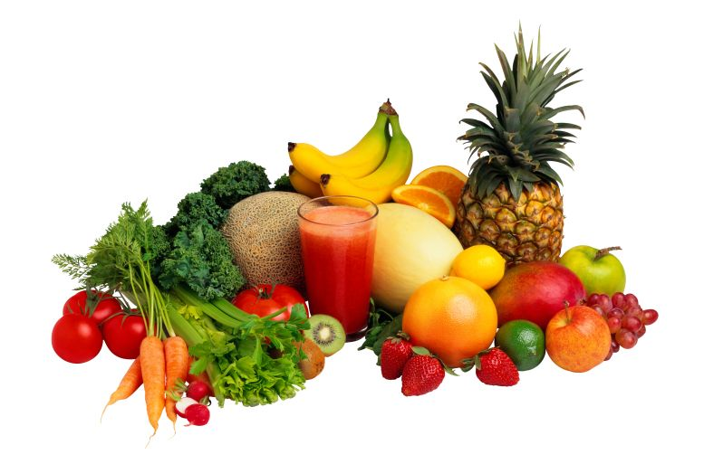
Образовательный проект «Овощи и фрукты – витаминные продукты»

Slide 3
Старшая группа
Возраст детей:
Срок проекта:
5 месяцев (декабрь – апрель)

Slide 4
Недостаток витаминов в детском организме в зимне-весенний период
Проблема:
Тип проекта:
Познавательно-творческий

Slide 5
Дополнение и закрепление знаний детей о витаминах, их пользе для здоровья человека, о содержании тех или иных витаминов в овощах и фруктах
Цель проекта:

Slide 6
Задачи проекта:
1.Углубить знания детей и родителей о ценностях продуктов питания (овощей и фруктов), о способах хранения и приготовления салатов из овощей и фруктов. Научить детей готовить простейшие салаты, сервировать стол.
2.Обогащать и развивать активный словарь детей.
3.Вызывать у детей познавательную активность по теме “Что полезно и что вредно для здоровья” посредством игровой, трудовой и практической деятельности.
4.Воспитание КГН и желание быть здоровым.

Slide 7
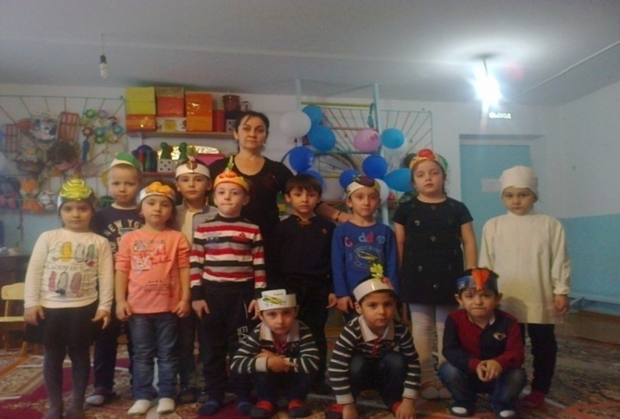
Солнце греет, дождик поливает,
Овощи скорее растут и созревают.
Баклажаны синие, красный помидор
Затевают умный и серьёзный спор.

Slide 8
Методы реализации проекта
Речевая Познавательная Оздоровительная
деятельность деятельность деятельность
Игровая Художественная Трудовая
деятельность деятельность деятельность

Slide 9
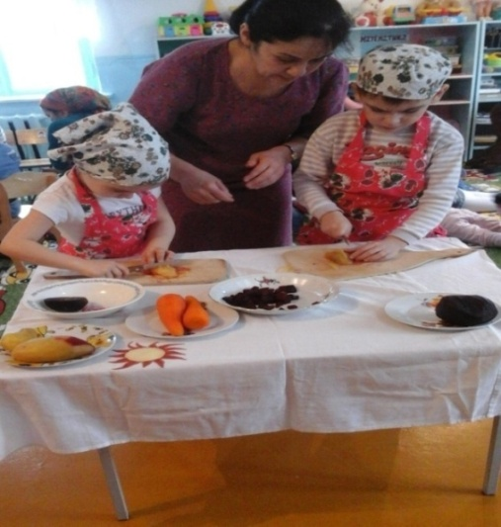
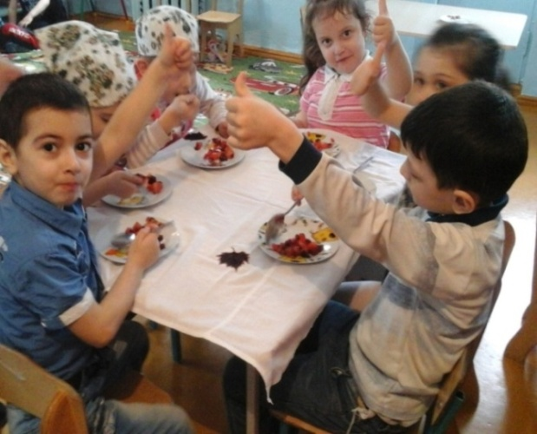
Из овощей и фруктов приготовить можно салатов витаминных, и простых, и сложных!

Slide 10
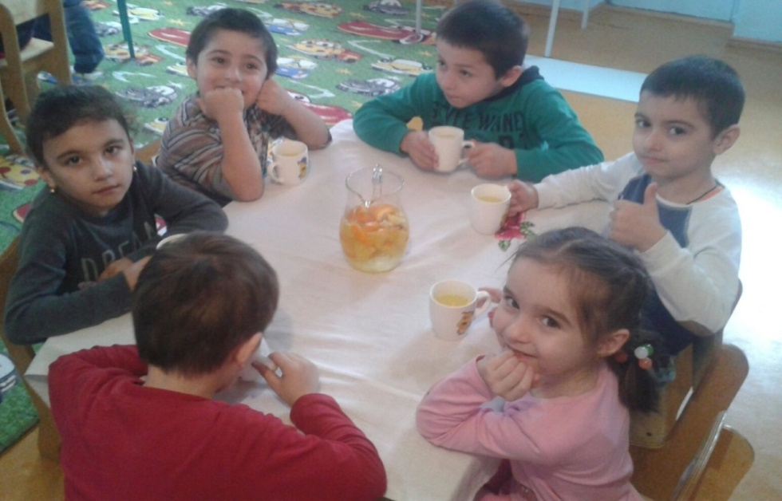
От простуды и ангины помогают апельсины, кожуру мы оставляем и завариваем с чаем!

Slide 11
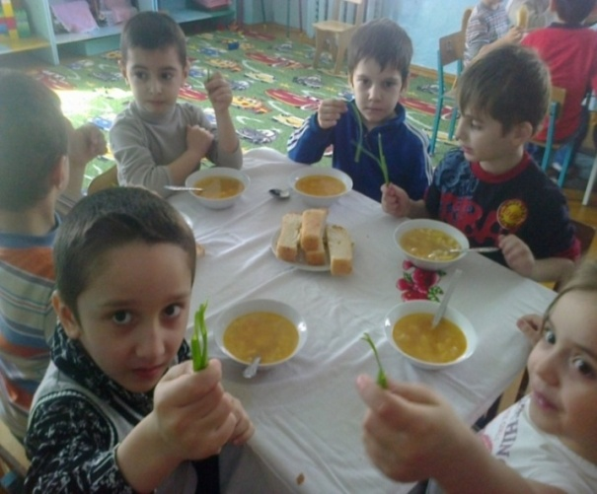
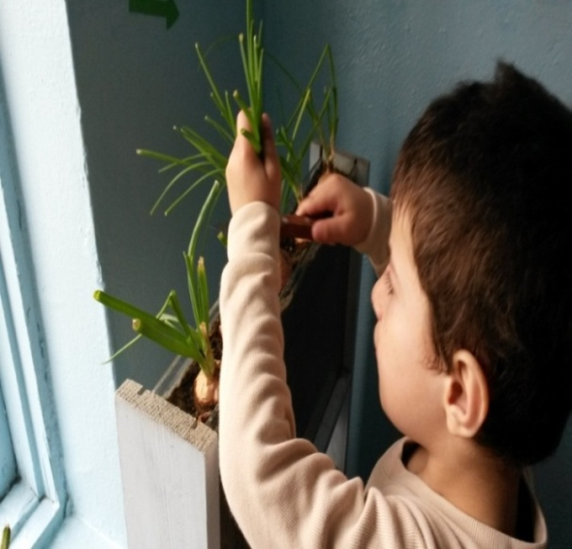
За обедом мы с соседом любим есть зеленый лук – помогает от недуг!

Slide 12
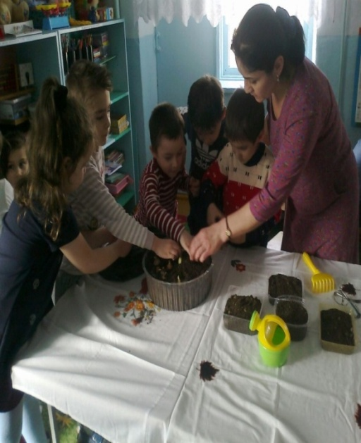
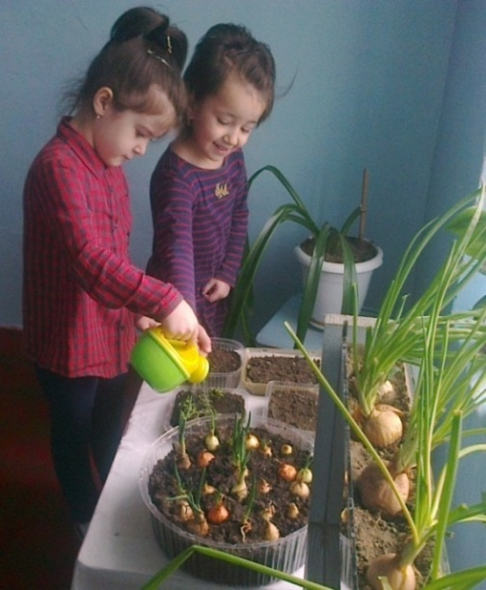
Выращивание
лука

Slide 13
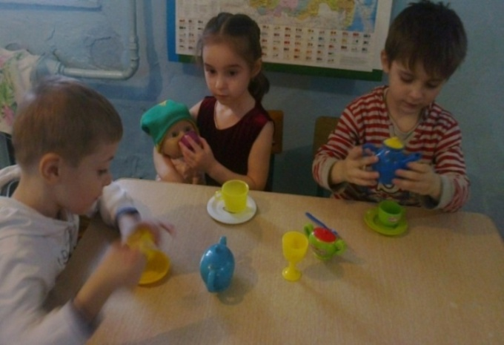
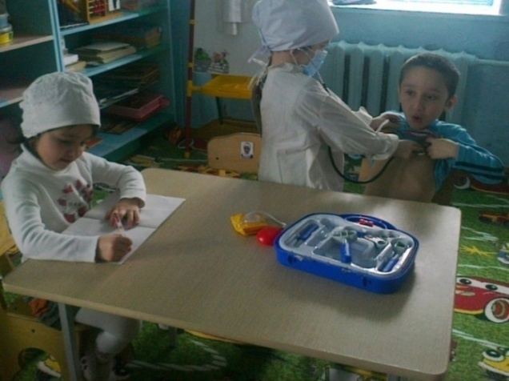
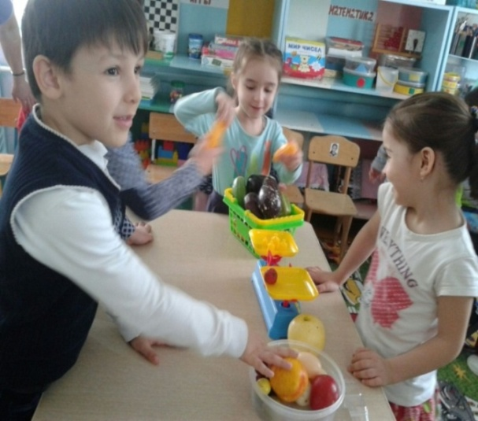
Сюжетно-ролевая игра «День рождения» «Больница»
«Овощной магазин»

Slide 14
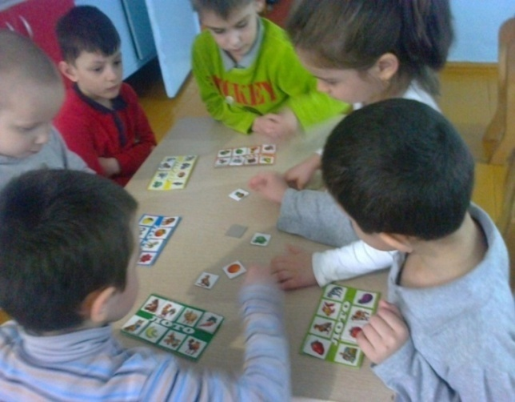
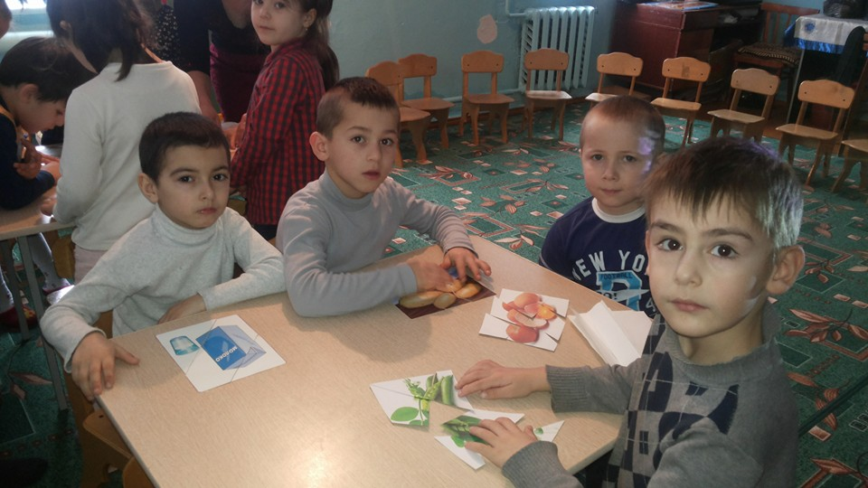
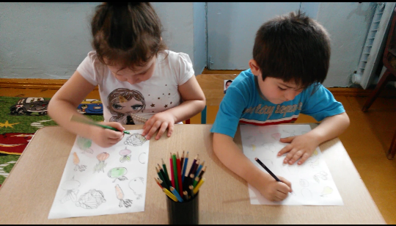
Дидактические игры

Slide 15
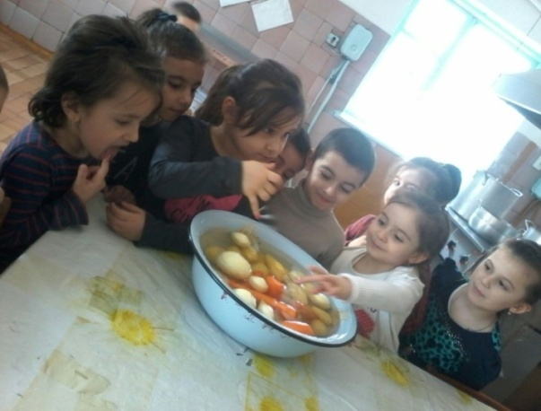
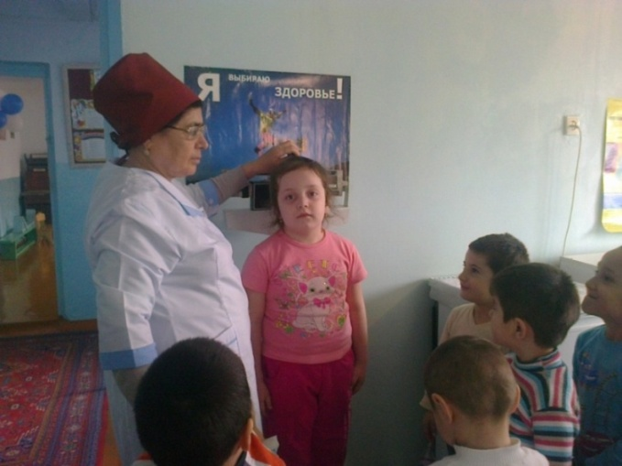
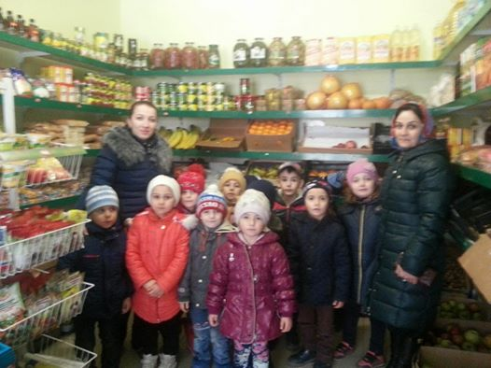
Явление общественной жизни

Slide 16
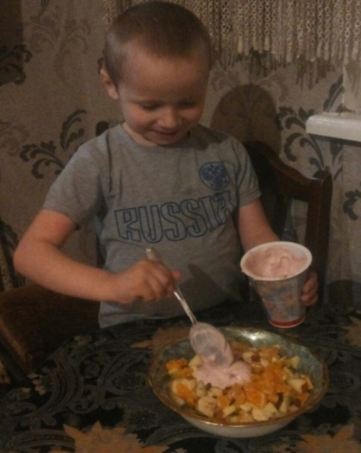
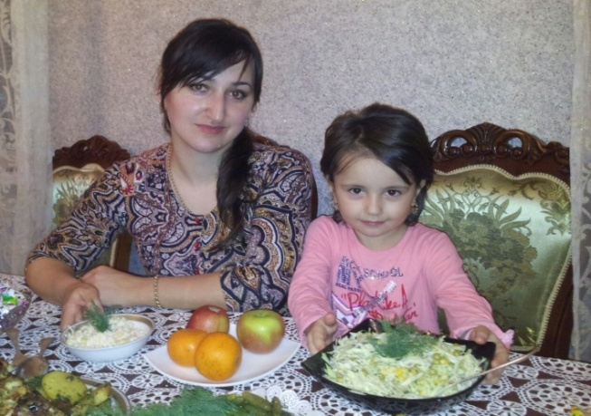
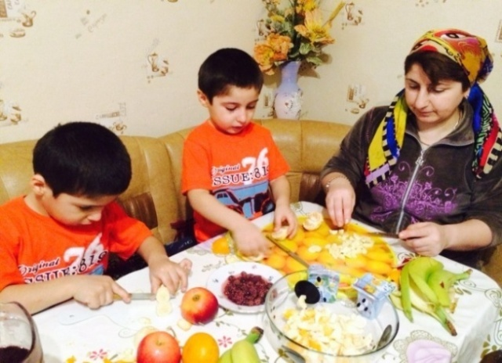
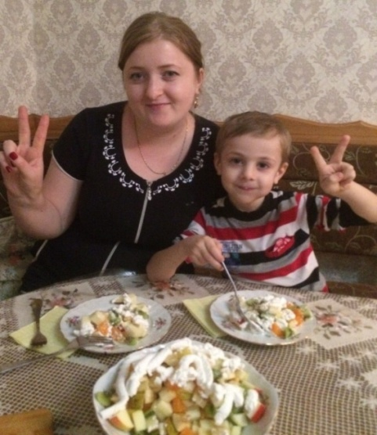
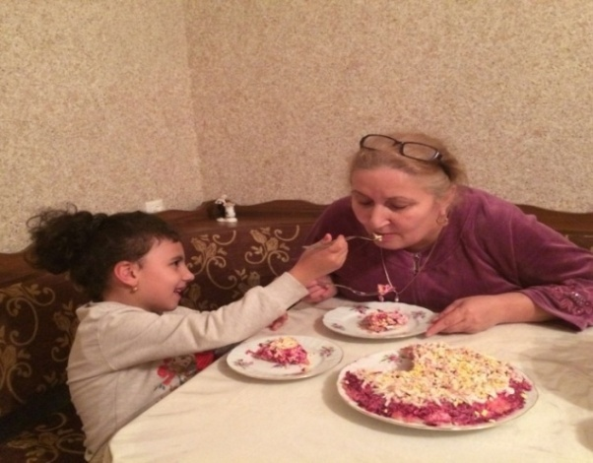
Фотоконкурс витаминный семейный салат

Slide 17
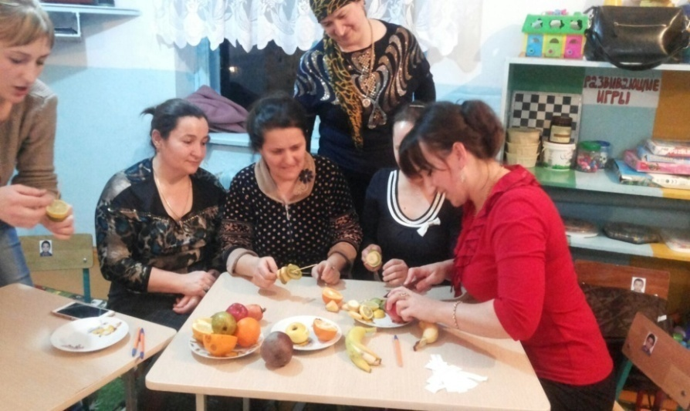
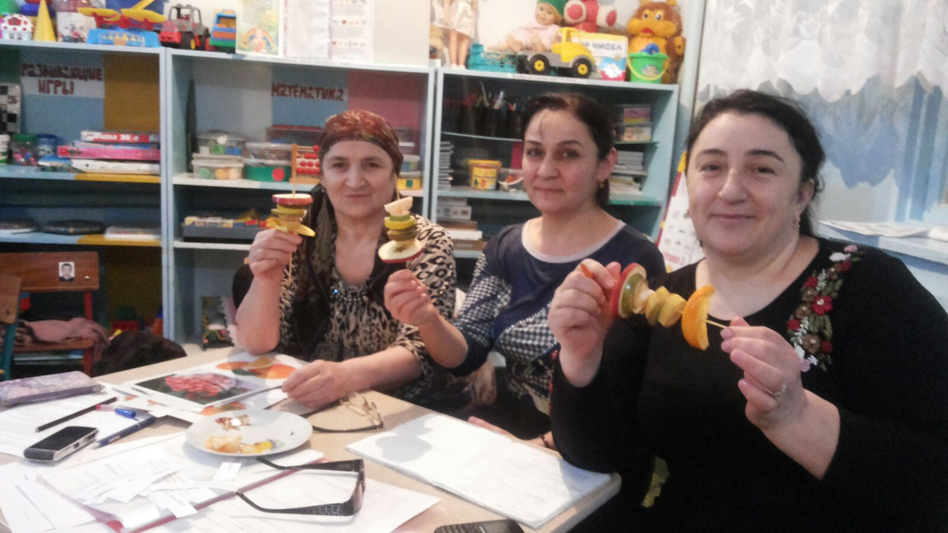
Мамы приготовили витаминный шашлык

Slide 18
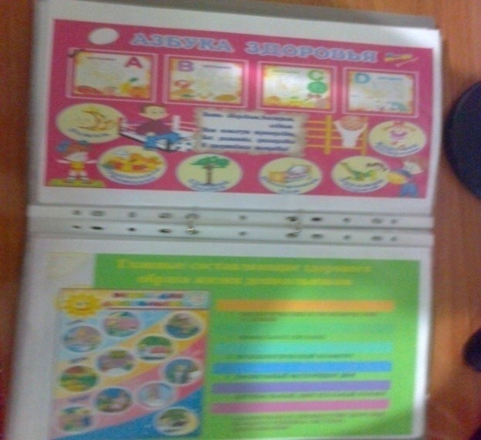
Уголок для родителей

Slide 19
Ожидаемые результаты:
Образовательные
1.Дети узнали много нового о витаминах, содержащихся в овощах и фруктах, получили практические навыки по приготовлению салатов. Все дети научились красиво накрывать стол для чайной церемонии.
2.Дети умеют классифицировать овощи и фрукты, выбирать наиболее полезные. Знают содержание в них определенных витаминов и их значение для здоровья организма.
3.Родители грамотно и творчески относятся к вопросам правильного питания и воспитания здорового образа жизни у своих детей.
Воспитательные
1.Дети стали более выносливыми, жизнерадостными, здоровыми.
2.Дети знают и правильно придумывают названия салатов из овощей и фруктов.

Slide 20
Вот какие полезные овощи и фрукты! Про них даже пословицы и поговорки придумали!
Если будешь есть морковку, будешь бегать стометровку.
Если съешь ты огурец, будешь просто молодец!
Положи лимончик в чай - выпей витаминный рай!
Овощи и фрукты - самые витаминные продукты!

Slide 21
Спасибо за внимание

